Slide 1


INSTITUTO POLITÉCNICO NACIONAL
ESCUELA SUPERIOR DE CÓMPUTO - IPN
TÓPICOS SELECTOS DE ALGORITMOS BIOINSPIRADOS
Algoritmo Genético Básico
Presenta
Dr. DANIEL MOLINA PÉREZ
danielmolinaperez90@gmail.com
CIUDAD DE MÉXICO

Slide 2
Algoritmo genético: representación en reales
INPUTS (Tamaño de Población, Número de generaciones, %cruzamiento, %mutación, Número de variables)
1. Generación de población inicial
2. Evaluación de población en la FO (cálculo de aptitud)
FOR generación desde 1 hasta GenMax
3. Selección de padres
4. Cruzamiento
5. Mutación
6. Evaluación de los descendientes en la FO (cálculo de aptitud)
7. Sustitución
ENDFOR

Slide 3
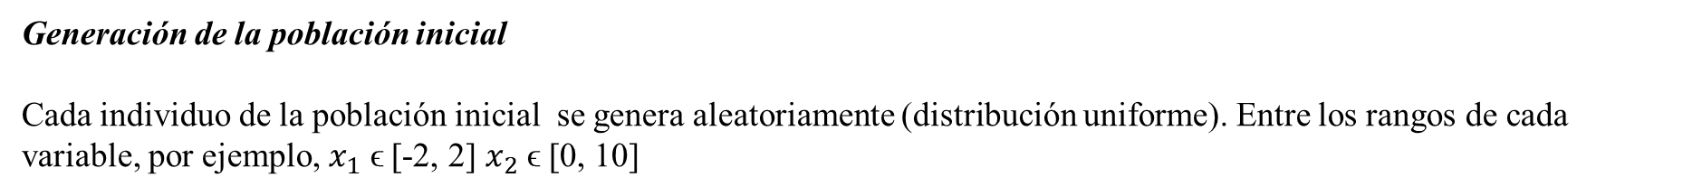
Algoritmo Genético Básico
Generación de la población inicial
Cada individuo de la población inicial se genera aleatoriamente (distribución uniforme). Entre los rangos de cada variable, por ejemplo, $x_{1}$ ϵ [-2, 2] $x_{2}$ ϵ [0, 10]

Slide 4

Algoritmo Genético Básico
Generación de la población inicial
Cada individuo de la población inicial se genera aleatoriamente (distribución uniforme). Entre los rangos de cada variable, por ejemplo, $x_{1}$ ϵ [-2, 2] $x_{2}$ ϵ [0, 10]
Para i desde 1 hasta Tamaño de población
Para j desde 1 hasta Número de variables:
Fin
Fin
Ejercicio 1. Generar una población de dos individuos con ,variables en los intervalos $x_{1}$ ϵ [-2, 2] $x_{2}$ ϵ [0, 10].
Considerar que se generaron los aleatorios rand=[0.1 0.9 0.5 0.7]

Slide 5
Algoritmo Genético Básico
Selección de padres
El operador de selección es responsable de escoger los individuos con más oportunidades para la reproducción y la mutación. Con vistas a imitar lo que ocurre en la naturaleza, se otorga mayor oportunidad de reproducción a los individuos más aptos.
Por tanto, la selección de un individuo estará relacionada con su aptitud. No se debe, sin embargo, eliminar definitivamente las probabilidades de reproducción de los peores individuos, pues en pocas generaciones la población pudiera converger a un resultado con una exploración vaga, lo que se conoce como convergencia prematura.

Slide 6
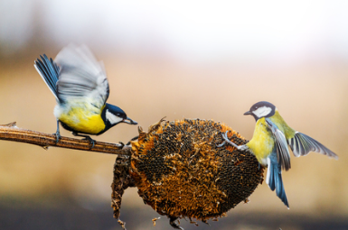
Algoritmo Genético Básico
4. Selección de padres (por torneo)
TORNEO: Competencia entre dos o más individuos para ser seleccionados como padres
Tamaño: Número de individuos que participan en el torneo (Presión de selección)
Criterio: Compiten considerando la función objetivo como indicador de calidad
Conformación de torneos: Por permutaciones
Variante:
Determinísta: Siempre gana el mejor
Probabilísta: Se asigna una probabilidad de que gane el mejor igual o superior al 0.5
Diseño del torneo: En algoritmos Genéticos dos padres generan dos descendientes. Por tanto, para generar n hijos necesito ______ padres. Por tanto, necesito llevar a cabo _____ torneos.

Slide 7
Algoritmo Genético Básico
4. Selección de padres (por torneo)
Cruzamiento
TORNEO 1
Padre 1
Hijo 1
TORNEO 2
Padre 2
Hijo 2
TORNEO 3
Padre 3
Hijo 3
TORNEO 4
Padre 4
Hijo 4

Slide 8
Pseudocódigo de selección por torneo
Población
Aptitud
Individuo 1
Individuo 2
Individuo 3
Individuo 4
10.2
15.5
8.3
9.1
Torneos(por permutaciones)
Padres (ganadores)
Torneo 1 | 1 | 3
Torneo 2 | 4 | 2
Torneo 3 | 2 | 1
Torneo 4 | 3 | 4
Padre 1
Padre 2
Padre 3
Padre 4

Slide 9
Pseudocódigo de selección por torneo
Población
Aptitud
Torneos(por permutaciones)
Padres (ganadores)
Individuo 1
Individuo 2
Individuo 3
Individuo 4
10.2
15.5
8.3
9.1
Torneo 1 | 1 | 3
Torneo 2 | 4 | 2
Torneo 3 | 2 | 1
Torneo 4 | 3 | 4
Padre 1 | 3
Padre 2 | 4
Padre 3 | 1
Padre 4 | 3
Padres = Matriz de ceros con Np columnas y Nvar filas // Inicializar la matriz de padres
torneo = [permutación(Np) permutación(Np)] // Crear la matriz de torneos con dos columnas por cada selección
Para i=1 hasta Np // Determinar el ganador de cada torneo
si aptitud (torneo(i, 1)) < aptitud(torneo(i, 2))
Padres(i,:)=poblacion(torneo(i,1),:) // Pasa competidor de la izquierda
sino
Padres(i,:)=poblacion(torneo(i,2),:) // Pasa competidor de la derecha
End si
End Para

Slide 10
Algoritmo Genético Básico
Cruzamiento
Una vez seleccionados los padres, se cruzan para producir la descendencia. El cruce emula una estrategia de reproducción sexual. Su importancia para la transición entre generaciones es elevada puesto que las tasas de cruce con las que se suele trabajar rondan el 90%.
La idea principal del cruce radica en que, si se toman dos individuos aptos y se obtiene una descendencia que comparta genes de ambos, existe la posibilidad de que los genes heredados sean precisamente los causantes de la aptitud de los padres. Al compartir las características buenas de dos individuos, la descendencia, o al menos parte de ella, debería tener una aptitud mayor que cada uno de los padres por separado.

Slide 11
Algoritmo Genético Básico
Probabilidad de Cruzamiento (Pc)
Parámetro que controla si los padres se combinan para generar nuevos descendientes o si se transmiten directamente a la siguiente generación sin alteraciones. Sus valores van entre cero y uno (valores recomendados 0.7-0.9)
Si rand ≤ Pc
Se lleva a cabo el cruzamiento entre los dos padres
En caso contrario
Los padres pasan directamente a la siguiente generación sin cruzarse.

Slide 12


Recordando Cruzamiento en un punto
Padre 1 | 1 | 0 | 1 | 0 | 1 | 0 | 1
Padre 2 | 0 | 1 | 1 | 0 | 0 | 1 | 1
Hijo 1 | 1 | 0 | 1 | 0 | 0 | 1 | 1
Hijo 2 | 0 | 1 | 1 | 0 | 1 | 0 | 1
85
51
83
53
85
51
Hijo 1 Hijo 2

Slide 13
Cruzamiento sbx

Slide 14
Cruzamiento SBX (Simulated Binary Crossover)
El cruzamiento SBX simula el operador de cruzamiento en un punto sin la necesidad de usar la codificación de variables.
¿Qué simula?
La probabilidad de generar un punto arbitrario en el espacio de búsqueda a partir de dos padres (Poder de búsqueda)

Slide 15
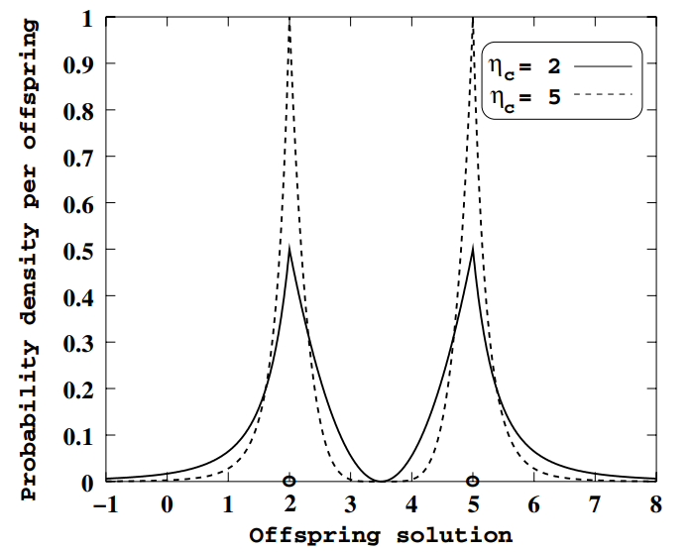

Cruzamiento SBX (Simulated Binary Crossover)
$n_{c}$: Parámetro de dispersión (real no negativo)
Distribución de probabilidad
Soluciones de descendencia

Slide 16
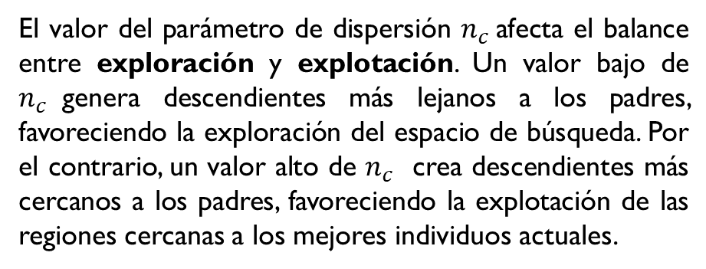
Cruzamiento SBX (Simulated Binary Crossover)
El valor del parámetro de dispersión $n_{c}$afecta el balance entre exploración y explotación. Un valor bajo de $n_{c}$genera descendientes más lejanos a los padres, favoreciendo la exploración del espacio de búsqueda. Por el contrario, un valor alto de $n_{c}$​ crea descendientes más cercanos a los padres, favoreciendo la explotación de las regiones cercanas a los mejores individuos actuales.
Distribución de probabilidad
Soluciones de descendencia

Slide 17
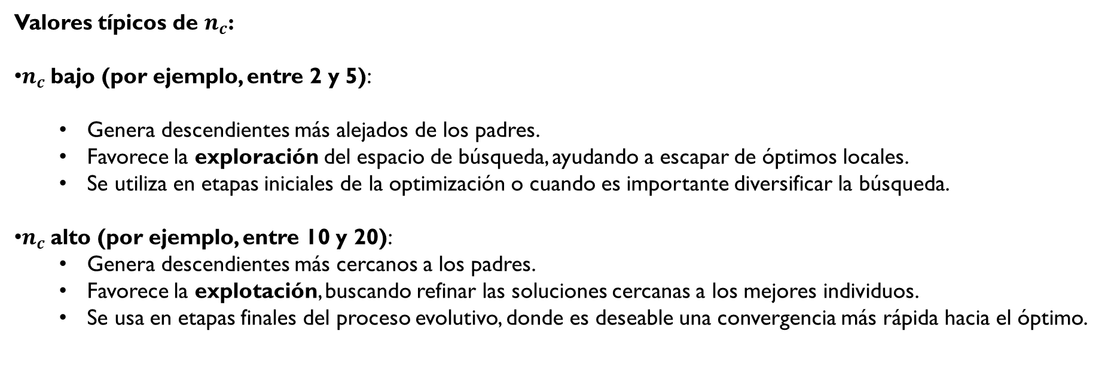
Cruzamiento SBX (Simulated Binary Crossover)
Valores típicos de $n_{c}$​:
$n_{c}$bajo (por ejemplo, entre 2 y 5):
Genera descendientes más alejados de los padres.
Favorece la exploración del espacio de búsqueda, ayudando a escapar de óptimos locales.
Se utiliza en etapas iniciales de la optimización o cuando es importante diversificar la búsqueda.
$n_{c}$alto (por ejemplo, entre 10 y 20):
Genera descendientes más cercanos a los padres.
Favorece la explotación, buscando refinar las soluciones cercanas a los mejores individuos.
Se usa en etapas finales del proceso evolutivo, donde es deseable una convergencia más rápida hacia el óptimo.

Slide 18
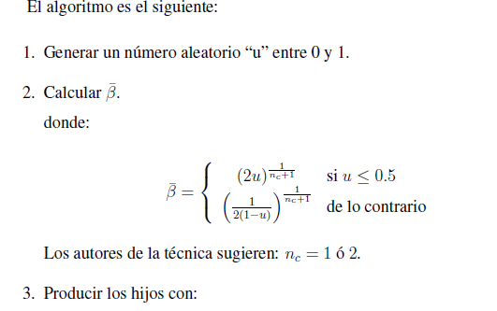

Cruzamiento SBX (Simulated Binary Crossover)
$$H_{i}^{(1)}=0.5\left[\left(P_{i}^{(1)}+P_{i}^{(2)}\right)−β\left|P_{i}^{(2)}−P_{i}^{(1)}\right|\right],$$
$$H_{i}^{(2)}=0.5\left[\left(P_{i}^{(1)}+P_{i}^{(2)}\right)+β\left|P_{i}^{(2)}−P_{i}^{(1)}\right|\right].$$

Slide 19
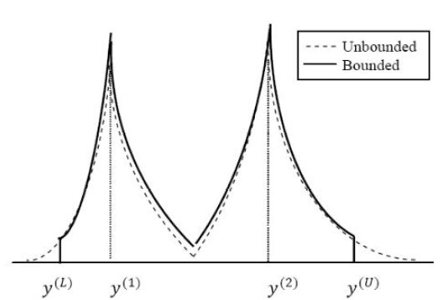
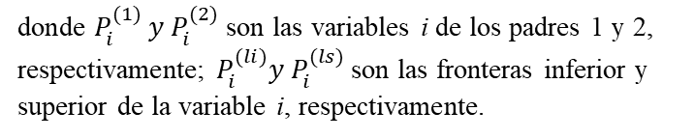
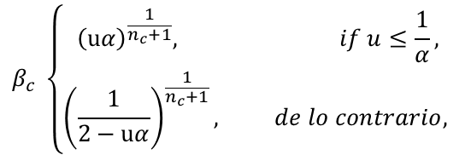
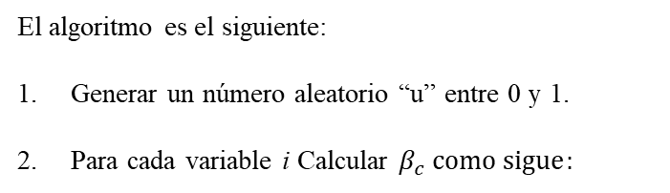



Cruzamiento SBX con límites de variables
$β=1+\frac{2}{P_{i}^{(2)}−P_{i}^{(1)}}$min[($P_{i}^{(1)}−P_{i}^{(li)}$),($P_{i}^{(ls)}−P_{i}^{(2)}$) ],
$\text{donde} P_{i}^{(1)} y P_{i}^{(2)}$ son las variables i de los padres 1 y 2,
respectivamente; $P_{i}^{(li)}{y P}_{i}^{(ls)}$son las fronteras inferior y superior de la variable i, respectivamente.
$$P_{i}^{(l)} P_{i}^{\left(1\right)} P_{i}^{(2)} P_{i}^{(u)}$$
El algoritmo es el siguiente:
Generar un número aleatorio “u” entre 0 y 1.
Para cada variable i Calcular $β_{c} como sigue:$
$$\text{3. }\text{Los} \text{hijos} \text{se} \text{determinan}\text{:}$$
$$H_{i}^{(1)}=0.5\left[\left(P_{i}^{(1)}+P_{i}^{(2)}\right)−β_{c}\left|P_{i}^{(2)}−P_{i}^{(1)}\right|\right],$$
$$β_{c} \left\{\begin{aligned}{\left(uα\right)}^{\frac{1}{n_{c}+1}}, if u≤\frac{1}{α}, \\ {\left(\frac{1}{2−uα}\right)}^{\frac{1}{n_{c}+1}}, de lo contrario, \end{aligned}\right.$$
$$H_{i}^{(2)}=0.5\left[\left(P_{i}^{(1)}+P_{i}^{(2)}\right)+β_{c}\left|P_{i}^{(2)}−P_{i}^{(1)}\right|\right].$$
$\text{donde} \text{α}\text{=}\text{2}{−abs(β)}^{−(n_{c}+1)} y β$ se determina:

Slide 20
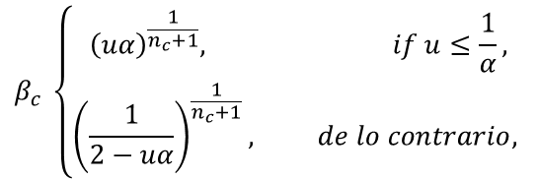

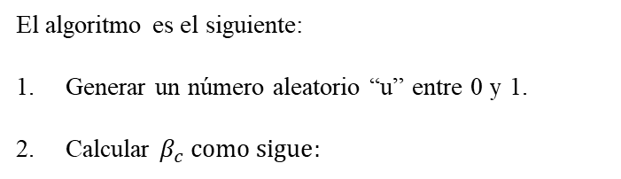
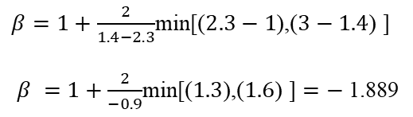


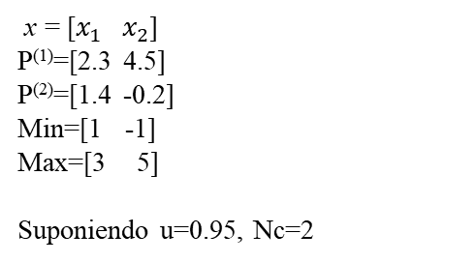



El algoritmo es el siguiente:
Generar un número aleatorio “u” entre 0 y 1.
Calcular $β_{c} como sigue:$
Ejemplo de SBX
x = [$x_{1} x_{2}$]
P⁽¹⁾=[2.3 4.5]
P⁽²⁾=[1.4 -0.2]
Min=[1 -1]
Max=[3 5]
Suponiendo u=0.95, Nc=2
$$β_{c} \left\{\begin{aligned}{\left(uα\right)}^{\frac{1}{n_{c}+1}}, if u≤\frac{1}{α}, \\ {\left(\frac{1}{2−uα}\right)}^{\frac{1}{n_{c}+1}}, de lo contrario, \end{aligned}\right.$$
Para $x_{1}$ (i=1)
$β=1+\frac{2}{1.4−2.3}$min[($2.3−1$),($3−1.4$) ]
$β =1+\frac{2}{−0.9}$min[($1.3$),($1.6$) ] $=$ $−$1.889
$\text{donde} \text{α}\text{=}\text{2−}{abs(β)}^{−(n_{c}+1)} y β$ se determina:
$β=1+\frac{2}{P_{i}^{(2)}−P_{i}^{(1)}}$min[($P_{i}^{(1)}−P_{i}^{(li)}$),($P_{i}^{(ls)}−P_{i}^{(2)}$) ],
$${\text{α}=2−1.889}^{−(2+1)}=2−0.148=1.852$$
$\text{donde} P_{i}^{(1)} y P_{i}^{(2)}$ son las variables i de los padres 1 y 2,
respectivamente; $P_{i}^{(li)}{y P}_{i}^{(ls)}$son las fronteras inferior y superior de la variable i, respectivamente.
$$\frac{1}{α}=\frac{1}{1.852}=0.54 u>\frac{1}{α}$$
$$β_{c}={\left(\frac{1}{2−0.95∗1.852}\right)}^{\frac{1}{2+1}}=1.608$$
$$\text{Los} \text{hijos} \text{se} \text{determinan}\text{:}$$
$$H_{i}^{(1)}=0.5\left[\left(P_{i}^{(1)}+P_{i}^{(2)}\right)−β_{c}\left|P_{i}^{(2)}−P_{i}^{(1)}\right|\right],$$
$$H_{1}^{(1)}=0.5\left[\left(2.3+1.4\right)−1.608\left|1.4−2.3\right|\right]=1.127$$
$$H_{i}^{(2)}=0.5\left[\left(P_{i}^{(1)}+P_{i}^{(2)}\right)+β_{c}\left|P_{i}^{(2)}−P_{i}^{(1)}\right|\right].$$
$H_{1}^{(2)}=0.5\left[\left(2.3+1.4\right)+1.608\left|1.4−2.3\right|\right]=2.$574

Slide 21
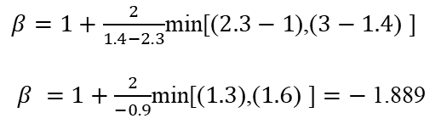

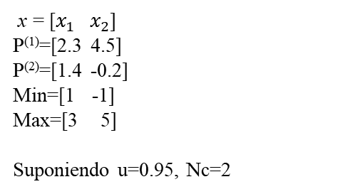



Ejemplo de SBX
Para $x_{2}$ (i=2)
x = [$x_{1} x_{2}$]
P⁽¹⁾=[2.3 4.5]
P⁽²⁾=[1.4 -0.2]
Min=[1 -1]
Max=[3 5]
Suponiendo u=0.95, Nc=2
Para $x_{1}$ (i=1)
$β=1+\frac{2}{1.4−2.3}$min[($2.3−1$),($3−1.4$) ]
$β =1+\frac{2}{−0.9}$min[($1.3$),($1.6$) ] $=$ $−$1.889
$${\text{α}=2−1.889}^{−(2+1)}=2−0.148=1.852$$
$$\frac{1}{α}=\frac{1}{1.852}=0.54 u>\frac{1}{α}$$
$$β_{c}={\left(\frac{1}{2−0.95∗1.852}\right)}^{\frac{1}{2+1}}=1.608$$
$$H_{1}^{(1)}=0.5\left[\left(2.3+1.4\right)−1.608\left|1.4−2.3\right|\right]=1.127$$
$H_{1}^{(2)}=0.5\left[\left(2.3+1.4\right)+1.608\left|1.4−2.3\right|\right]=2.$574

Slide 22

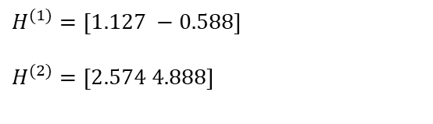
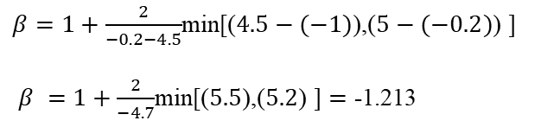

Ejemplo de SBX
Para $x_{2}$ (i=2)
x = [$x_{1} x_{2}$]
P⁽¹⁾=[2.3 4.5]
P⁽²⁾=[1.4 -0.2]
Min=[1 -1]
Max=[3 5]
Suponiendo u=0.95, Nc=2
$β=1+\frac{2}{−0.2−4.5}$min[($4.5−(−1)$),($5−(−0.2)$) ]
$β =1+\frac{2}{−4.7}$min[($5.5$),($5.2$) ] $=$ -1.213
$${\text{α}=2−1.213}^{−(2+1)}=2−0.560=1.440$$
$$\frac{1}{α}=\frac{1}{1.440}=0.695 u>\frac{1}{α}$$
Para $x_{1}$ (i=1)
$$β_{c}={\left(\frac{1}{2−0.95∗1.440}\right)}^{\frac{1}{2+1}}=1.165$$
$β=1+\frac{2}{1.4−2.3}$min[($2.3−1$),($3−1.4$) ]
$β =1+\frac{2}{−0.9}$min[($1.3$),($1.6$) ] $=$ $−$1.889
$$H_{2}^{(1)}=0.5\left[\left(4.5+(−0.2)\right)−1.165\left|4.5−(−0.2)\right|\right]=−0.588$$
$${\text{α}=2−1.889}^{−(2+1)}=2−0.148=1.852$$
$$H_{2}^{(2)}=0.5\left[\left(4.5+(−0.2)\right)+1.165\left|4.5−(−0.2)\right|\right]=4.888$$
$$\frac{1}{α}=\frac{1}{1.852}=0.54 u>\frac{1}{α}$$
$$H^{(1)}=\left[1.127 −0.588\right]$$
$$H^{(2)}=\left[2.574 4.888\right]$$
$$β_{c}={\left(\frac{1}{2−0.95∗1.852}\right)}^{\frac{1}{2+1}}=1.608$$
$$H_{1}^{(1)}=0.5\left[\left(2.3+1.4\right)−1.608\left|1.4−2.3\right|\right]=1.127$$
$H_{1}^{(2)}=0.5\left[\left(2.3+1.4\right)+1.608\left|1.4−2.3\right|\right]=2.$574

Slide 23
Cruzamiento SBX (Simulated Binary Crossover)
%crossover: SBX
Hijos=zeros(Np,Nvar);
for i=1:2:Np-1
if rand<=Pc
U=rand;
for j=1:Nvar
P1=parents(i,j);
P2=parents(i+1,j);
beta=1+2/(P2-P1)*min([(P1-lb(j)),(ub(j)-P2)]);
alpha=2-abs(beta)^-(Nc+1);
if U<=1/alpha
beta_c=(U*alpha)^(1/(Nc+1));
else
beta_c=(1/(2-U*alpha))^(1/(Nc+1));
end
hijo1(1,j)=0.5*((P1+P2)-beta_c*abs(P2-P1));
hijo2(1,j)=0.5*((P1+P2)+beta_c*abs(P2-P1));
end
else
hijo1=parents(i,:);
hijo2=parents(i+1,:);
end
Hijos(i,:)=hijo1;
Hijos(i+1,:)=hijo2;
end

Slide 24
Cruzamiento SBX (Simulated Binary Crossover)
Deb, K., Sindhya, K., & Okabe, T. (2007, July). Self-adaptive simulated binary crossover for real-parameter optimization. In Proceedings of the 9th annual conference on genetic and evolutionary computation (pp. 1187-1194).
Chacón, J., & Segura, C. (2018, July). Analysis and enhancement of simulated binary crossover. In 2018 IEEE Congress on Evolutionary Computation (CEC) (pp. 1-8). IEEE.

